Slide 1
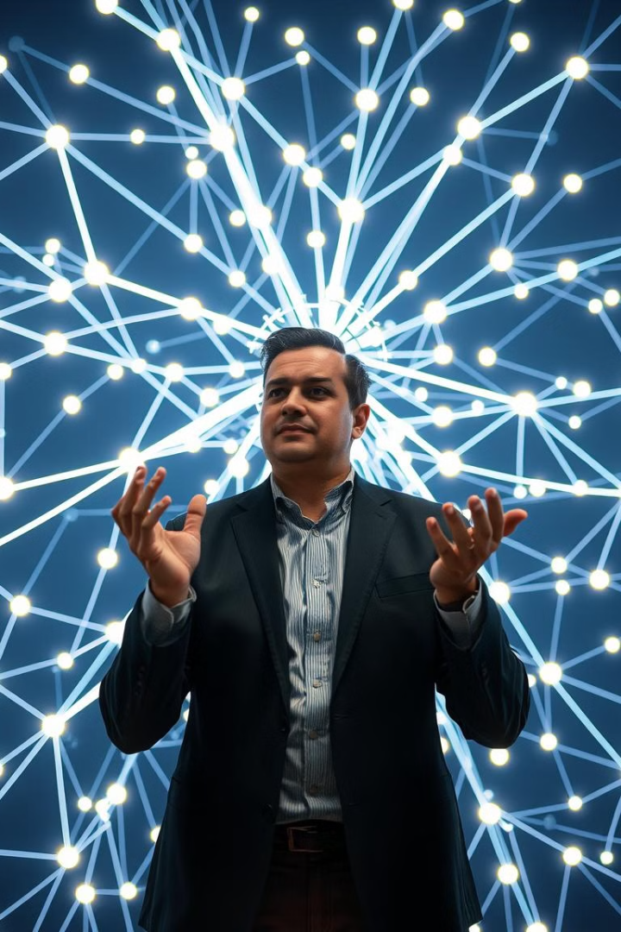
Impacto de la percepción en el pensamiento sistémico
Nuestra percepción del mundo tiene un impacto significativo en cómo entendemos y analizamos los sistemas complejos. La forma en la que observamos y procesamos la información determina en gran medida nuestra comprensión de las dinámicas y relaciones dentro de un sistema.

Slide 2

Definición de pensamiento sistémico
Visión Holística
Interdependencia
El pensamiento sistémico implica ver las cosas como un todo interconectado, en lugar de enfocarse solo en sus partes individuales.
Reconoce que los elementos de un sistema están relacionados y que los cambios en uno afectan a los demás.
Complejidad
Adaptabilidad
Abarca la comprensión de los patrones y dinámicas complejas que surgen de las interacciones dentro del sistema.
Implica estar dispuesto a ajustar nuestra perspectiva a medida que evolucionan los sistemas.

Slide 3
Cómo la percepción influye en la comprensión de un sistema
Sesgos Cognitivos
Perspectivas Limitadas
Emociones e Intuición
Nuestras creencias previas, experiencias y expectativas pueden sesgar nuestra percepción de la realidad.
Nuestra posición o rol dentro del sistema puede restringir nuestra visión de las relaciones e interacciones clave.
Nuestras emociones y percepciones intuitivas pueden influir en cómo interpretamos y respondemos a los fenómenos sistémicos.

Slide 4
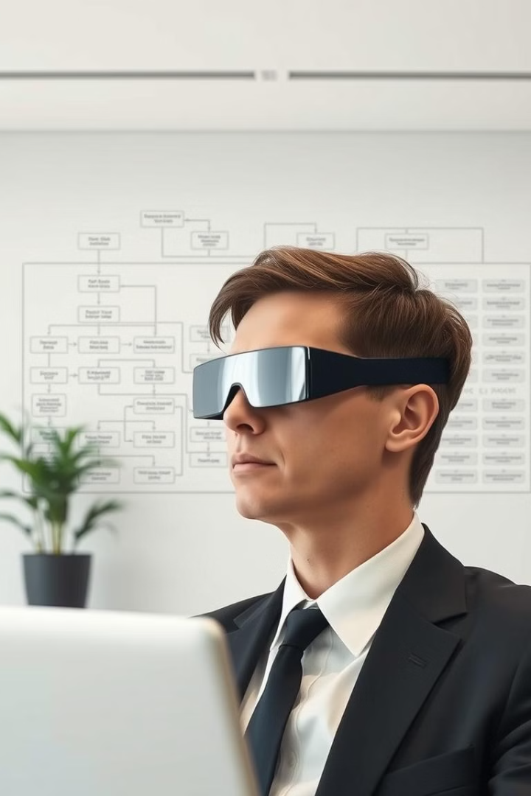
Sesgos inconscientes y su impacto en el análisis sistémico
1
Confirmación
Tendemos a buscar y aceptar información que confirma nuestras creencias existentes, ignorando evidencia contraria.
2
Atención Selectiva
Prestamos más atención a la información que coincide con nuestras expectativas, dejando de lado detalles importantes.
3
Causalidad Simplista
Tendemos a atribuir causas simples a fenómenos complejos, sin considerar múltiples factores interrelacionados.

Slide 5





Estrategias para desarrollar una percepción más objetiva
Autoconciencia
Diversidad de Perspectivas
Reconocer nuestros sesgos y limitaciones perceptivas es el primer paso para superarlos.
Buscar y considerar múltiples puntos de vista puede enriquecer nuestra comprensión de los sistemas.
Observación Detallada
Flexibilidad Mental
Prestar atención a los detalles y patrones sutiles puede revelar aspectos clave del sistema.
Estar abiertos a ajustar nuestras percepciones y perspectivas a medida que evolucionan los sistemas.

